Slide 1
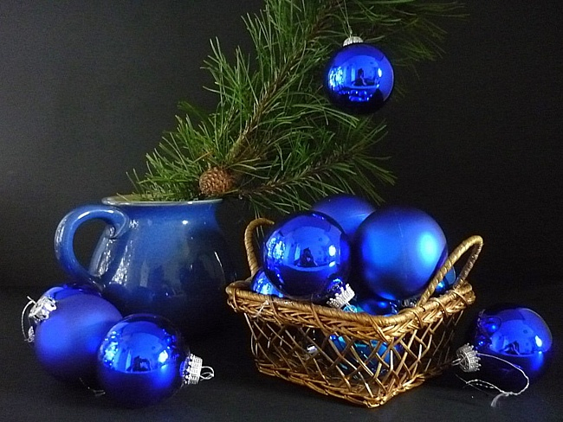
Настроение – новогоднее!
Интерактивная викторина в галерее натюрмортов
для учащихся 4-11 классов
Автор:
Ольга Михайловна Степанова, учитель английского языка
МБОУ «Цивильская СОШ №1
имени Героя Советского Союза М.В. Силантьева»
города Цивильск
Чувашской Республики
2018

Slide 2
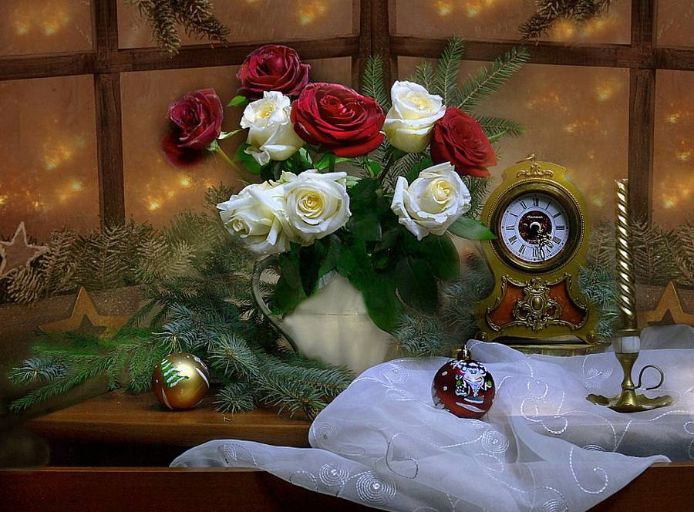
сказка
Новый год – это _________, в которую даже взрослые продолжают верить.

Slide 3
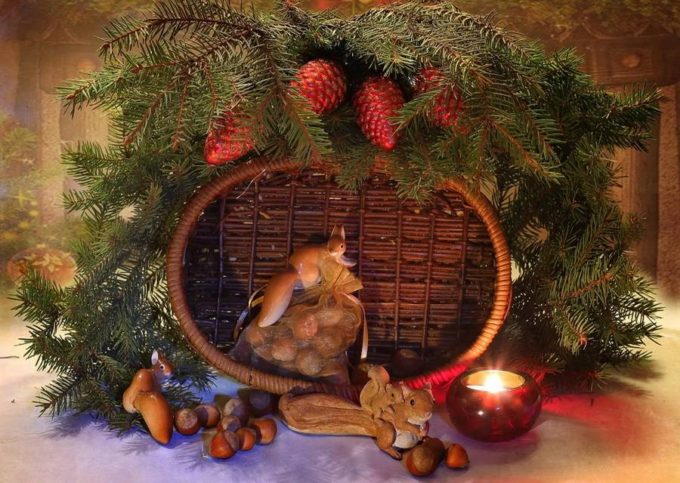
семья
Лучшие новогодние подарки под ёлкой не найти. Это _______, дети, друзья и тот человек, которого ты любишь.

Slide 4
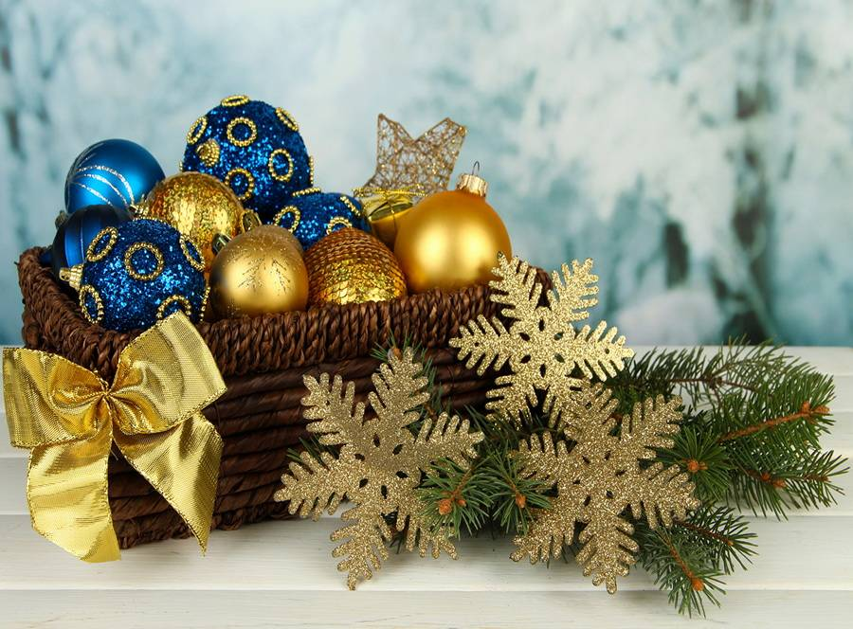
человек
Так уж устроен _________ , что в Новый год мы забываем всё, что было и ждём, что же будет.

Slide 5
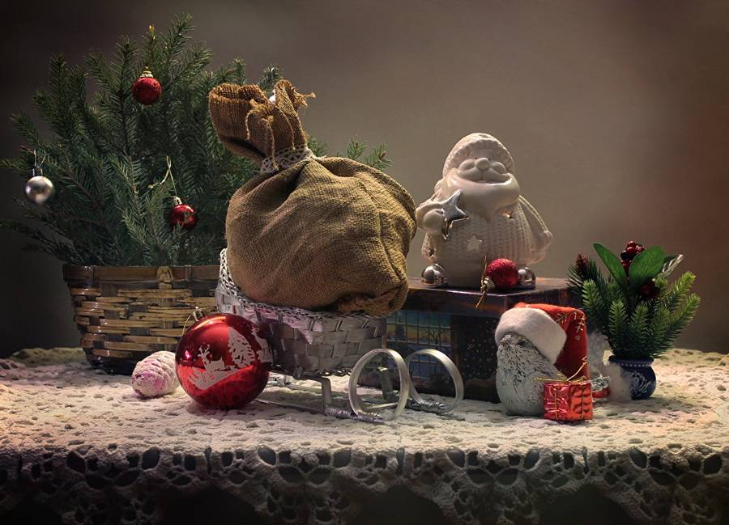
Неважно где ты будешь встречать Новый год. Важно -________ .
с кем

Slide 6
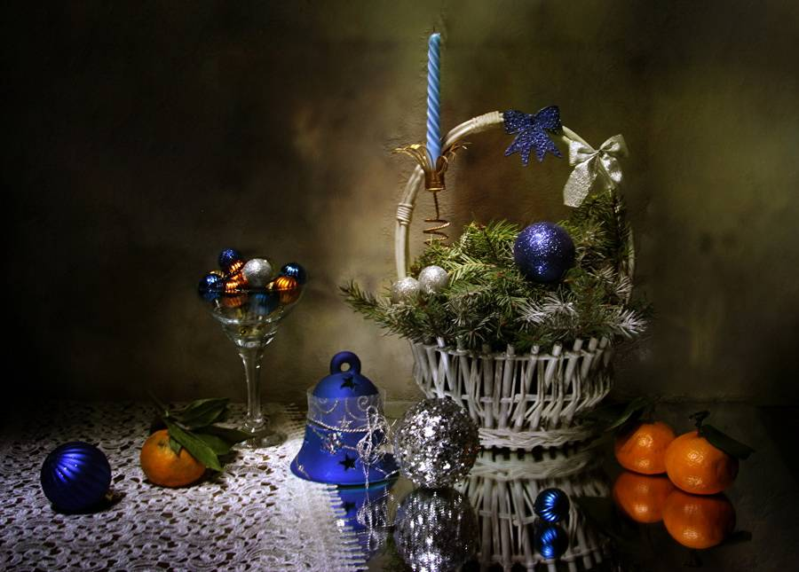
Под Новый год обязательно поверьте в ________ - и оно обязательно произойдёт.
чудо

Slide 7
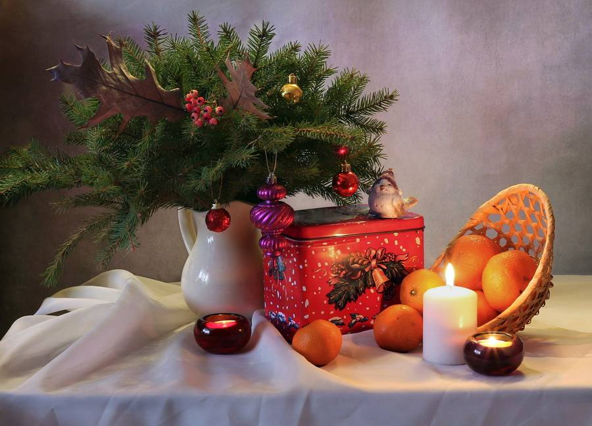
режим
Скоро Новый год - ________ ожидания непонятного чуда включен.

Slide 8
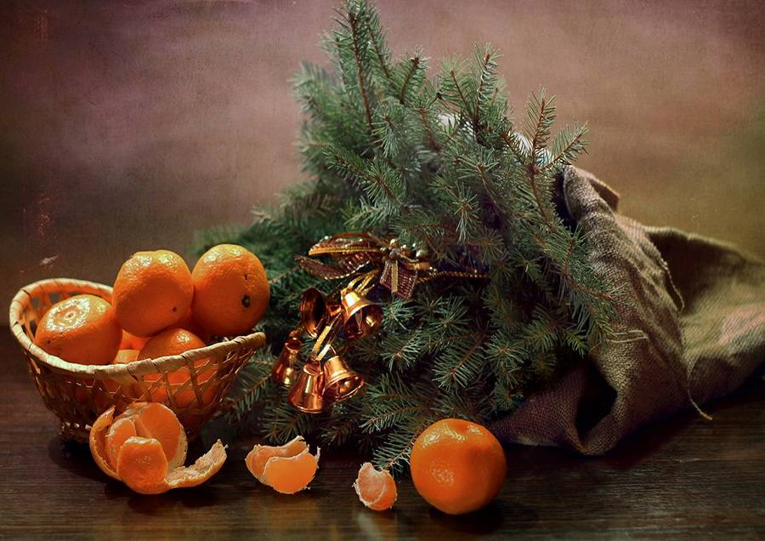
Новый год - время чудес, и ___________ иногда нуждаются в сказке больше, чем дети.
взрослые

Slide 9
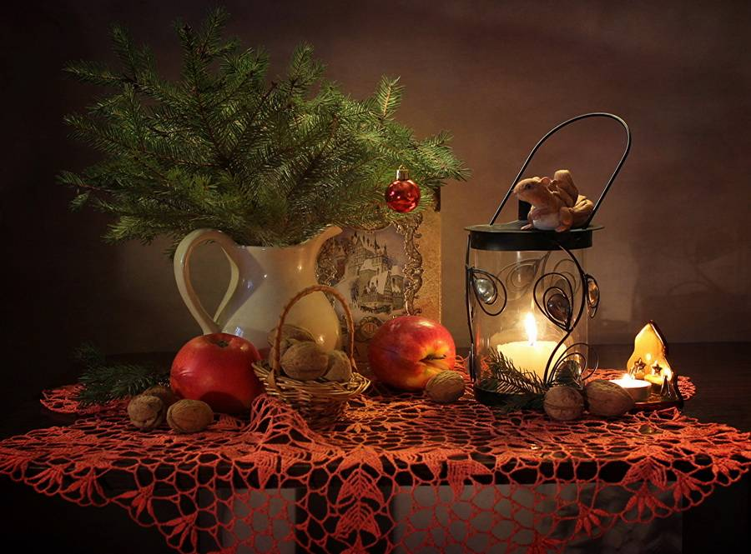
Самая короткая _______ вовсе не в третьей декаде июня, а 31 декабря:)
ночь

Slide 10
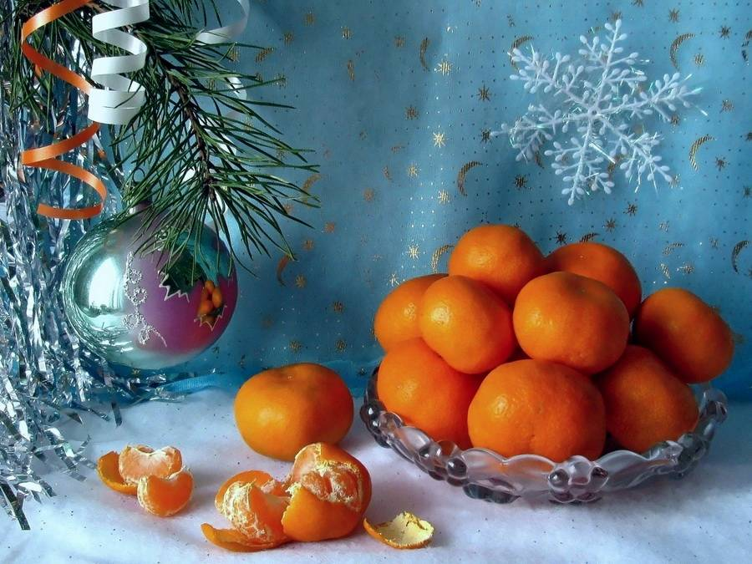
Мандарины
________________ пошли в ход — значит скоро новый год!

Slide 11
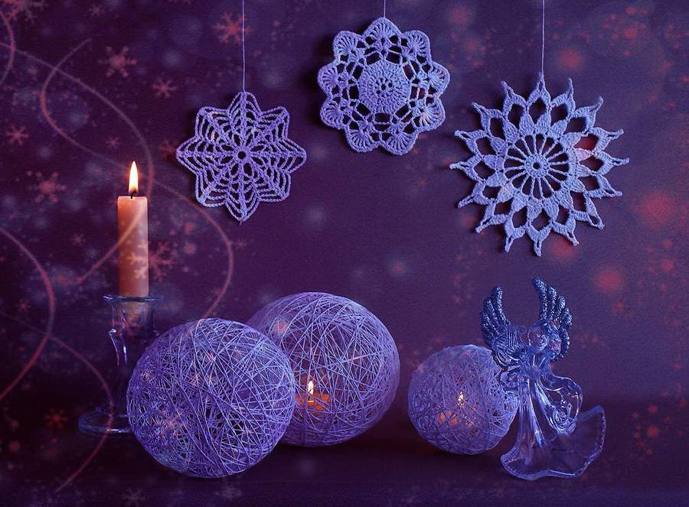
настроение
Новогоднее ______________ — это когда рад видеть даже тех, кто ошибся дверью.

Slide 12
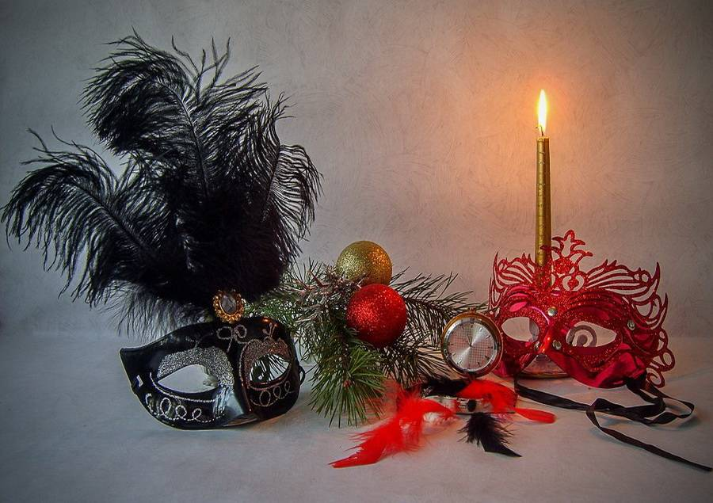
Новый год — это грустное расставание со старыми иллюзиями и радостная __________ с новыми.
встреча

Slide 13
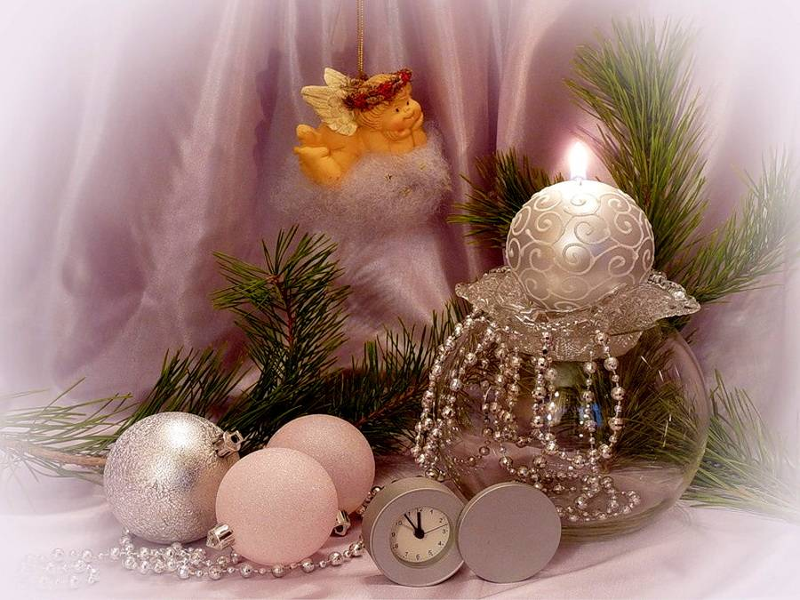
Говорят, под новый год всё всегда сбывается, даже то, что целый _________ сбыть не получается.
год

Slide 14
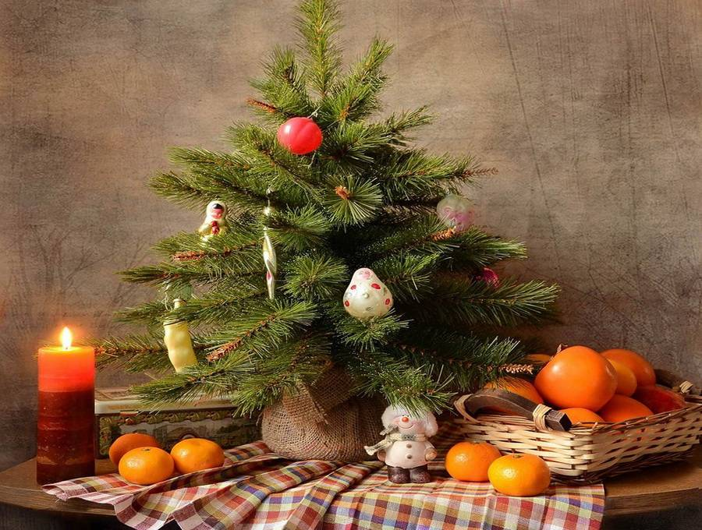
Новый год имеет ________ , это запах мандарина и ёлки.
запах

Slide 15
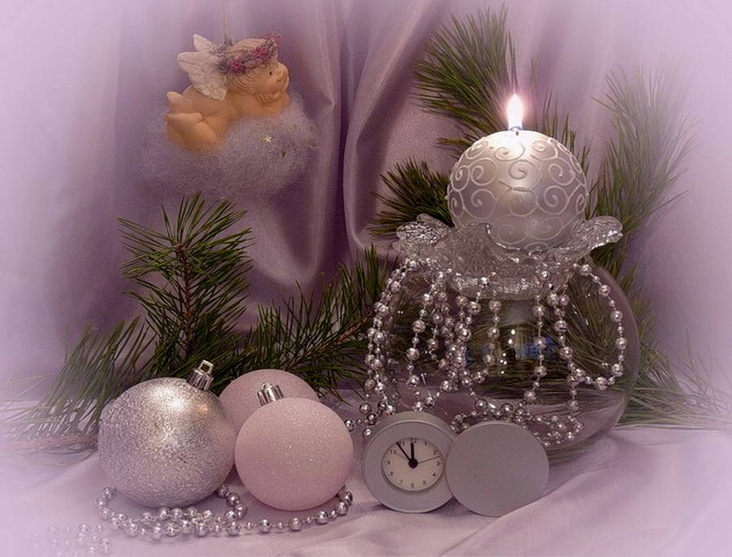
В новогоднюю ________ все желания имеют особую силу.
ночь

Slide 16
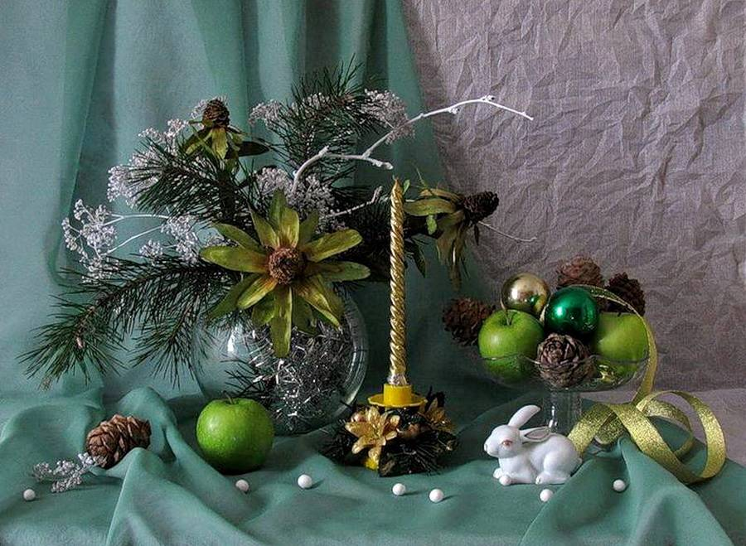
Все прошедшие напасти
С белым снегом отпусти.
Скоро-скоро будет ________ ,
Новый год уже в пути!
сказка

Slide 18
Источник:
Про новый год цитаты https://resheto.net/raznosti/898-pro-novyj-god-tsitaty
Новогодние цитаты http://vse-frazi.ru/prazdniki/novogodnie-citaty.html
Изображения взяты на сайте http://yandex.ru
Условия использования сайта https://yandex.ru/legal/fotki_termsofuse/

